Slide 1
Урок обучения грамоте в 1 классе
Садовская Жанна Викторовна,
учитель начальных классов
ГУО «Антоновская средняя школа»
высшей квалификационной категории

Slide 2
Закрепление изученного материала. Чтение слов с буквой Д/д.

Slide 4
Речевая и дыхательная разминка
Ду -до-да- гудят провода.
До- ду –да – строят города.
Дом у дуба, дуб у дома.

Slide 5
Доброта — это стремление человека дать счастье всем людям.
Без добрых дел нет доброго имени.
Жизнь дана на добрые дела.
Доброе слово дом построит, злое слово дом разрушит.
От добра добра не ищут.
Доброе сердце лучше богатства.
Доброе слово — половина счастья.
При солнышке — тепло, при матушке — добро.

Slide 6
Своими делами, поступками
человек завоевывает себе имя.

Slide 7
Ребята,
давайте жить дружно!

Slide 8
Физкультминутка «Кошкины повадки»
Полюбуемся немножко,
Как ступает мягко кошка.
Еле слышно: топ-топ-топ,
Хвостик к низу: оп-оп-оп.
Но, подняв свой хвост пушистый,
Кошка может быть и быстрой.
Ввысь бросается отважно,
А потом вновь ходит важно.

Slide 10
Улицы г. Калинковичи
Волгоградская
Дачная
Железнодорожная
Заводская
Загородная
Западный переулок
Ленинградская
Молодежная
Одесская
Переулок Дзержинского
Подольская
Садовая
Трудовая
Улица 40 лет Победы
Богдановича
Данилова
Дзержинского
Доватора
Победителей
Свердлова

Slide 11
«Слоговое лото»
да..
до..
ду..
ды..
де..
дя..
ди..

Slide 12
Локомотивное депо станции Калинковичи

Slide 13
Загадки
Отгадать легко и быстро:
Мягкий, пышный и душистый,
Он и черный, он и белый,
А бывает подгорелый.
В землю теплую уйду,
К солнцу колосом взойду,
В нем таких, как я,
Будет целая семья!

Slide 14
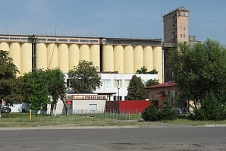
ОАО «Калинковичихлебопродукт»

Slide 15
Деревенские дети дружно делали дом.
Деревянный.
Дощечка да дощечка.
Дырочка – дверь.
Достроили, допилили.
Добротный дом.
Домик для дворняжки.

Slide 16
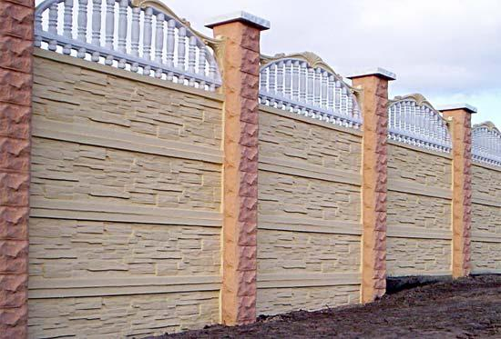
Калинковичский завод железобетонных изделий

Slide 17
Ребята,
давайте жить дружно!

Slide 18
«Звуки заблудились»
Мама с бочками пошла
По дороге вдоль села.
На поляне весной
Вырос зуб молодой.
Сели в ложку и – айда!
По реке туда-сюда.
Мех у тети встал на дубе
Как под ветром лист на шубе.
Поэт закончил строчку
В конце поставил дочку.

Slide 19
Редакция газеты “Калінкавіцкія навіны”

Slide 20
Найди слово в слове
Дудочка
Дневник
Дубок
Драма
Дубрава

Slide 21
Калинковичский ремонтно-механический завод

Slide 22
Кот Леопольд
Ребята,
давайте жить дружно!

